Slide 1
基于词向量的短文本聚类研究与应用
姓 名：黄 栋
指导教师：杨志豪
答辩日期：2017-6-6

Slide 2
目录
研究背景和研究现状
基于词向量和EMD距离的短文本聚类
基于词向量和密度峰值的论文标题聚类
结论及展望

Slide 3



研究背景
移动互联网快速发展
短文本数量激增
Notes:
随着移动互联网的高速发展和生活节奏的日益加快，用户的阅读和交流越来越呈现碎片化的特征，以微信、QQ、微博为代表的社交媒体产生的信息很多都是以短文本信息出现。

Slide 4
研究背景
社会价值和商业价值
用户
画像
个性
推荐
社区
发现
聚类分析
疾病
预警
舆情
监控
Notes:
这些短文本信息具有极高的研究价值和商业价值和社会价值。
短文本聚类分析是进行其他短文本挖掘工作的基础，例如用户画像、个性推荐、社群发现等热点课题都是在短文本聚类的基础上完成。

Slide 5
研究现状
基于VSM模型的文本聚类
维度灾难 数据稀疏 语义缺失 维度差异
基于知识库的文本聚类
网络词汇的奇异性和动态性
基于主题模型的文本聚类
语义稀疏 主题分散
Notes:
基于传统的VSM模型的文本表示方法没有考虑词与词之间的语义相关性，词与词之间相互独立。
基于知识库的文本聚类方法利用WordNet、维基百科等第三方知识库，挖掘文本内蕴含的语义，通过发现词语之间的关系改善了文本聚类效果。
基于主题模型的文本聚类方法利用主题模型对文本建模，利用降维技术将文本特征空间转换到低维语义主题空间，从而克服传统聚类方法中特征向量维度高的问题。

Slide 6
本文工作
基于词向量和EMD距离的短文本聚类
基于词向量与密度峰值发现的论文标题聚类

Slide 7
算法流程
使用Skip-gram模型对大规模领域内的文本语料进行词向量训练，利用词向量矩阵进行词表匹配将短文本向量表示
分词、去停用词等
文本预处理
短文本表示
相似度计算
短文本聚类
利用欧式距离计算特征词的相似度并得到特征词的相似度矩阵，利用词频来计算特征词的权重得到权重矩阵，使用EMD距离得到特征词移动的最小距离
使用Kmeans
完成聚类

Slide 8
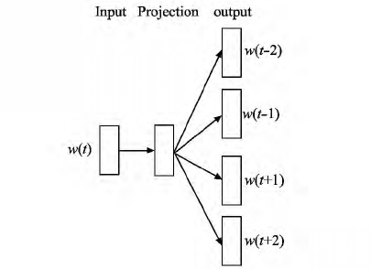
词向量训练
Skip-gram模型是一个三层的神经网络，对应为输入层、投影层和输出层，其原理是在已知当前词 的前提下预测其上下文，则该模型的目标函数 L 计算公式为：
Skip-gram模型
Notes:
2013年，Google公司开源了语言建模工具 word2vec
word2vec其基本思想是通过训练将每个词映射成K维实数向量，通过词之间的距离来判断它们之间的语义相似度
Skip-gram模型用于从大规模非标注的文本数据中学习单词的分布式词向量。其本质特征在于利用滑动窗口捕捉词语的共现信息，为每个词生成高维的分布式词向量，使得所生成的词向量具有词语之间的语义和语法信息。
Skip-gram体现了词的上下文分布，计算滑动窗口内词的共现概率，通过出现的词来预测该词周围出现的词。
V表示数据集对应的词典，Context(w)表示与w 距离小于c的上下文，滑动窗口c的取值一般在5到10之间效果较好。

Slide 9
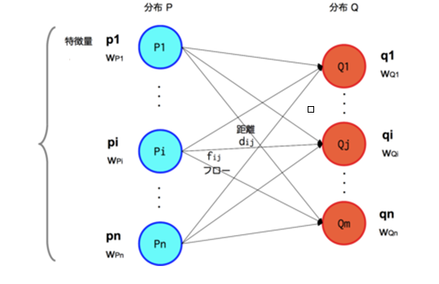

EMD距离
EMD距离是一种距离度量的定义，可以用来测量某两个分布之间的距离。EMD 实际上是线性规划中运输问题的最优解，即如何尽可能高效把所有货物从P运送到Q，是运输问题的优化目标。
Notes:
定义货物从工厂 运到仓库 ，距离是 ，运送货物的重量为 。这样一次运输需要的工作量为 。显然，距离越远、或货物越重，工作量就越大。货物从工厂运到仓库需要很多次这样的运输，通过Hungarian算法计算和优化，我们得到了工作量总和的最小值W。

Slide 10
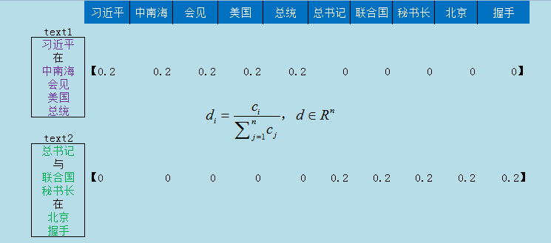
EMD距离在短文本处理中的应用
该距离引入到句子模型中，将词当做物资产地，词频当做某产地的物资供应量，这样求得句子词语之间的最小移动距离来度量句子相似度。
Notes:
在将该距离引入到句子模型后，将词当做物资产地，词频当做某产地的物资供应量，这样求得句子之间的距离来计算句子相似度。
首先将参与计算相似度的短文本进行分词，并去除停用词，分别查找每个词的词向量并计算每个词在所在短文本中的词频。采用EMD距离计算短文本间的语义相似度，将一个短文本的特征词向量全部“流向”另一个短文本的特征词向量所经过的距离总和的最小值作为两个短文本之间的语义相似度。

Slide 11
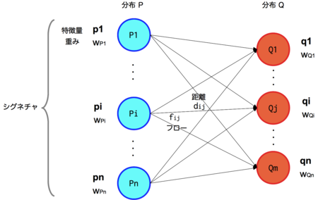
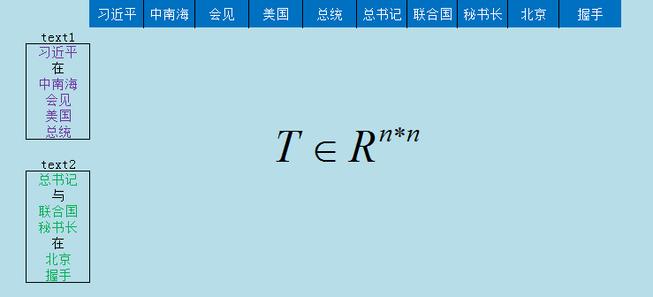
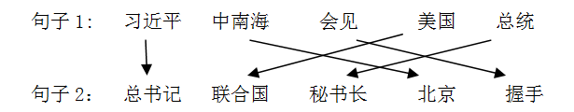
EMD距离在短文本处理中的应用
转移量 用矩阵T表示，生成的矩阵T如下图所示
表示词语i有多少转移到了词语j，

Slide 12
研究现状
实验数据
英文数据集：标准公共数据集20newsgroup、3CPhys和7CNetv。
数据集 | 类别数 | 短文本数量 | 平均长度（词）
20newsgroup | 5 | 349 | 6.71
3CPhys | 3 | 1066 | 9.39
7CNetv | 7 | 1495 | 3.25
Notes:
其中20-Newgroups是由Lang^{[32]}收集的一个在文本分类领域被广泛采用的数据集
3CPhys 由3个类别的天体物理学文本组成，7CNetv由7个类别的动物知识文本组成

Slide 13


研究现状
评价指标
使用纯度（Purity）和归一化互信息值（Normalized Mutual Information , NMI ）来评价算法的性能，纯度和NMI 度量值是用于评价聚类效果的两个最常用的指标，Purity和NMI度量值越大，聚类效果越好。
纯度（Purity）的计算方法如下：
归一化互信息值（NMI）的计算方法如下：
Notes:
Purity的计算方法比较简单，通过计算正确聚类的文档数占总文档数的比例来评价聚类的效果，是一种快速的聚类评价方法，Purity的取值范围在0~1之间
I（閥、C）为集合 的互信息，其中p(Wk) 为文档在聚类 Wk的概率，p(cj) 为文档在已知类cj 的概率，p(Wk交cj) 为文档在同时在聚类Wk 和已知类cj 的概率。H(閥) 为聚类wk 的信息熵，表示聚类 出现的概率。H（C） 为已知类cj 的信息熵，表示已知类cj 出现的概率。

Slide 14
实验结果及分析
评测结果
使用Qimin-VSM、Guo-LDA和Yan-BTM三种模型对文本进行表示，在三个公开英文数据集上采用Kmeans进行聚类作为对比实验。
数据集 | Qimin-VSM | Guo-LDA | Yan-BTM | W2V-EMD
20newsgroup | 0.430 | 0.495 | 0.566 | 0.645
3CPhys | 0.486 | 0.532 | 0.612 | 0.605
7CNetv | 0.308 | 0.369 | 0.375 | 0.402
不同文本表示的纯度指标评测结果
Notes:
Qimin-VSM 2015年 基于VSM的改进模型，首先利用VSM进行特征聚类，再进行二次聚类
Guo-LDA 2015年 基于LDA的改进模型，对主题进行了权重计算
Yan-BTM 2013年 BTM词对主题模型

Slide 15
实验结果及分析
评测结果
数据集 | Qimin-VSM | Guo-LDA | Yan-BTM | W2V-EMD
20newsgroup | 0.169 | 0.328 | 0.334 | 0.417
3CPhys | 0.376 | 0.405 | 0.455 | 0.458
7CNetv | 0.426 | 0.439 | 0.442 | 0.446
不同文本表示的互信息指标评测结果
从上表中可以看出，本文方法的评测结果要优于基于VSM模型和基于主题模型的文本表示对比方法，使用大规模语料训练出来的词向量，加上EMD算法保证的是词语的移动是将句子中的词语移动到语义最相近的词语，最大程度上保证了语义的集中，实验结果表明聚类效果有一定的改进。
Notes:
从上表中可以看出，基于主题模型的聚类评测结果要优于基于VSM模型的聚类评测结果，这说明在数据特征较少时，VSM这种忽略同义词之间的关系会受到短文本数据稀疏的严重影响。本文方法的评测结果要优于基于主题模型的文本表示对比方法，这是因为LDA等主题模型偏重于高频，忽略低频词的问题可以通过大规模语料的训练得到对应的词向量来解决，这充分说明从大规模数据中训练得到的词向量带有丰富的语义信息，不受短文本数据稀疏的影响。且由于短文本较短，不利于统计词词之间的共现规律，所以LDA等主题模型会出现语义稀疏的问题，使用词向量加WMD距离的句子模型，不能从根本上解决语义稀疏的问题，但是使用大规模语料训练出来的词向量，加上WMD算法保证的是词语的移动是将句子中的词语移动到语义最相近的词语，最大程度上保证了语义的集中，实验表明有一定的改进。

Slide 16
实验结果及分析
评测结果
使用的EMD距离与欧式距离、余弦距离、切比雪夫距离三种距离度量进行实验对比，观察不同距离度量对最终聚类结果的影响，使用的数据集为20newsgroup。
算法 | Purity | NMI
K-W2V-CHE | 0.536 | 0.293
K-W2V-COS | 0.588 | 0.314
K-W2V-ED | 0.623 | 0.379
K-W2V-EMD | 0.645 | 0.417
不同距离度量对聚类结果的影响
Notes:
随着句子差异性的增大，虽然所有的距离度量都在增大（这里COS值取1-COS），但是余弦距离和切比雪夫距离的最近邻和最远邻的差别不大，欧式距离和EMD距离的最近邻和最远邻之差越来越大，其中EMD距离体现的差异性最强，最能反应句子的差异。从评测结果可以看出，EMD距离比其他几种距离度量的结果都要好，这是因为EMD距离在计算的时候并没有对词向量进行简单的叠加取平均，而是通过词语的移动距离相加，在一定程度上保留了句子的语法与结构。比如句子“芭比是很经典的卡通人物”与“笨狼是很好玩的文学形象”，相似语义的词语移动没改变句子的语法和结构，而使用其他距离时使用词向量的叠加，消除了语法与词语的语序，这说明K-W2V-EMD方法更能保留句子的语法与结构，最大程度上保留了句子的语义，放大了句子向量之间的语义差异性，从而提高了聚类效果。

Slide 17
本文工作
基于词向量和EMD距离的短文本聚类
基于词向量与密度峰值发现的论文标题聚类

Slide 18
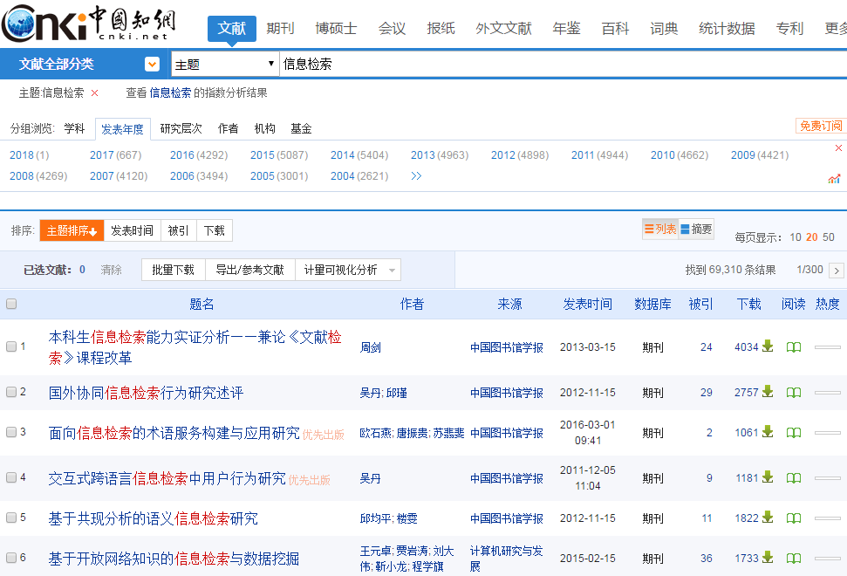
论文标题聚类应用背景
传统的论文检索都是基于论文标题和用户输入的检索特征词进行匹配完成的，存在无法解决语义和推荐偏差的问题，检索效果不理想。
中国知网论文检索示例

Slide 19
聚类流程
通过对论文不同维度的信息进行训练，选取语义信息丰富的信息元丰富单一论文标题的语义，最终的语料格式为“论文标题/关键词/导师信息”
网络爬虫
论文数据采集
预处理
特征选择扩展
相似度计算
短文本聚类
基于词向量和EMD距离的相似度计算
计算论文标题基于相似度的局部密度和到高密度点的距离，引入密度峰值发现聚类算法完成论文标题自动聚类

Slide 20
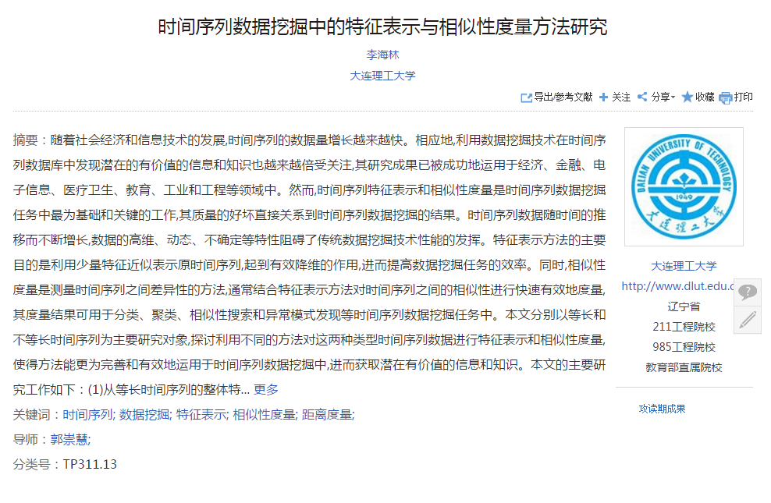
数据的采集与处理
分析中国知网的网站框架以及检索方式，分析网站参数传递的流程和数据反馈的格式 。根据获取的网站处理流程和网站的页面结构信息，制定网络爬虫的信息处理流程和采集规则。
中国知网论文数据形式示例

Slide 21
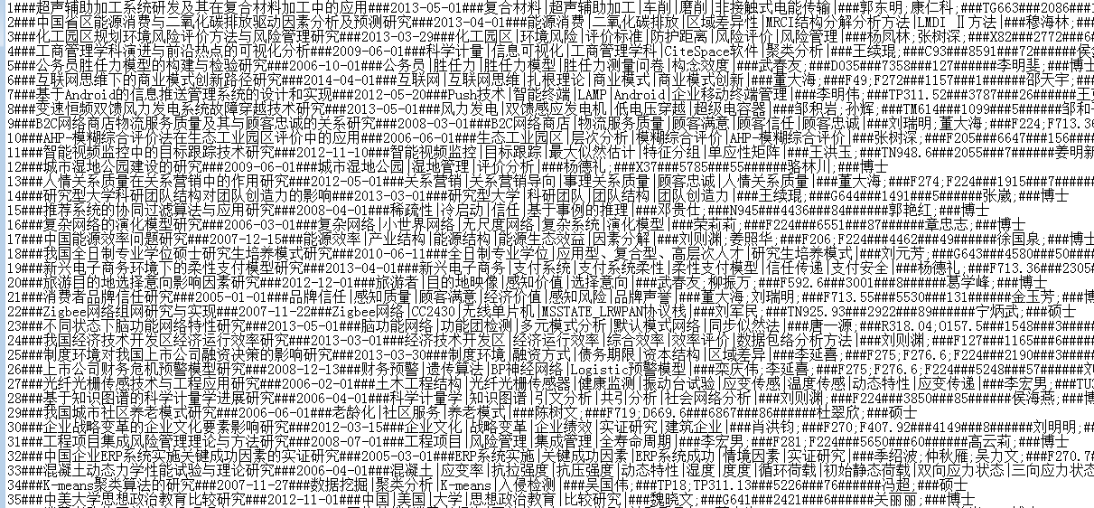
数据的采集与处理
编写CNKI论文信息爬取工具，实现论文信息提取。为保证语料的数据平衡性，使用论文分类领域作为领域限制，分类别进行论文采集。共采集论文信息共包含259952条，论文领域覆盖CNKI八个大类。
采集的论文数据形式
Notes:
主要提取的内容有论文的标题、发表时间、关键字、导师信息、论文编号、下载量、引用量、作者信息、作者身份等，每个字段使用“###”进行间隔和区分，每一行存储一个学术论文的信息，

Slide 22
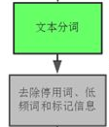
论文标题的扩展
对论文结构化和非结构化的信息进行添加删减，最终只保留论文的标题、论文关键词和导师信息。
将语料格式定位“论文标题/论文关键词/导师信息”。
论文标题
文本预处理
论文关键词信息
论文信息
导师信息
Notes:
论文标题是一个非结构化的文本信息，在处理的时候需要进行中文分词、去停用词等工作。论文标题是论文文本中最重要的组成部分，包含论文使用的核心技术、适用领域、应用方向等关键信息。论文关键字是结构化的信息，是对论文中用到的核心技术和应用领域的说明和补充，无需进行二次处理，可以直接拼接到论文标题中。其他的结构化信息则丢弃，这是因为论文的发布时间、下载量、引用量、分类号等字段只是论文文本的结构化特征，其中蕴含的语义信息不多，而作者信息虽然和论文有较强的联系，但是由于作者名属于低频词，而且存在较多同名的问题，这对最后的聚类会产生干扰，所以在词向量训练时将其出掉。

Slide 23
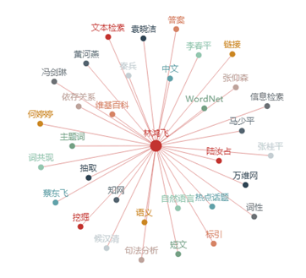
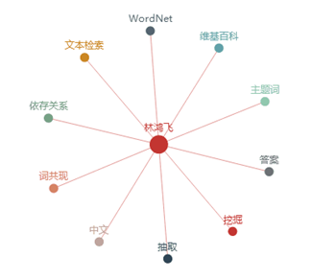
People2vec
导师信息与领域有很强的关联，将导师信息补充到论文标题中并参与词向量的训练，可以将导师这一维度的论文特征也映射成一个低维实数向量。
Notes:
比如在词向量的训练结果中查询“林鸿飞”，词向量相似度最高的20个词中出现的人名，均是信息检索或者数据挖掘领域的老师，如：何婷婷(中国中文信息学会、华中师范大学计算机科学系，研究领域为自然语言处理、信息检索)，冯剑琳(华中科技大学、计算机科学与技术学院，研究领域为自然语言处理、舆情监控)，黄河燕(中国中文信息学会、北京理工大学计算机学院，研究领域为机器翻译、自然语言处理)等，非人名的关键词也基本是领域相关的词，如：文本检索、挖掘、抽取、维基百科、词共现、主题词、依存关系等。这说明导师信息包含很强的语义特征和领域特点。

Slide 24
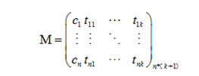
论文标题的文本表示
通过对大规模语料进行训练，得到一张词语和对应固定维度的低维实数向量矩阵，矩阵的具体形式如下：
利用训练得到的词向量，通过匹配词向量矩阵将论文标题中的词语替换成对应的词向量，利用词向量将论文标题进行向量表示。
Notes:
M矩阵的第i行的第二列到第k+1列对应了论文词表中的第i个词的词向量。矩阵M的具体形式如下：
遍历已经分词的论文文本语料，匹配词向量矩阵M将论文文本中的词语替换成对应的词向量。替换中的标准是，词向量词表中未出现的词将对应词向量置为空，相同的词出现多次则多次替换，替换后的词向量不做任何线性融合和变换

Slide 25
论文标题的相似度计算
计算论文标题 每个特征词 到论文标题 每个特征词 的距离，得到一个距离矩阵
计算论文标题 和论文标题 所有特征词的权重，得到一个权重矩阵
根据两个矩阵，我们计算将论文标题 所有特征词 移动到论文标题中所有特征词 的最小代价，该移动距离即为论文标题之间的文本相似度。

Slide 26
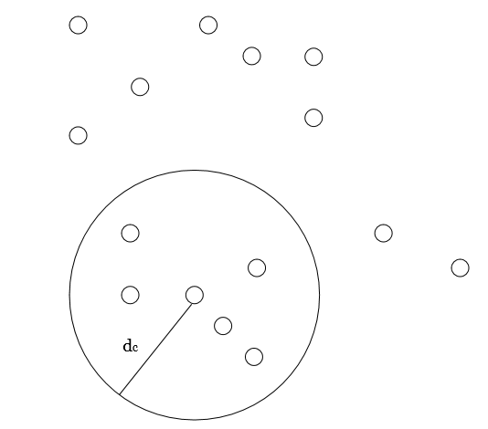
密度峰值发现聚类算法
密度峰值发现聚类算法针对二维平面中的所有数据点，基于点与点之间的相互距离，提出两个数据点的新属性。
样本点 i 的局部密度 的计算公式为：
为截断距离，局部密度 等于距离数据点 i 的距离小于截断距离 的点的个数。
Notes:
2014年6月，《Science》期刊上的一篇论文 Clustering by fast search and find of density peaks
作者认为聚类中心具有以下特点：
聚类中心的密度高于其临近的样本点的密度
聚类中心到比其它聚类中心的距离相对较大

Slide 27
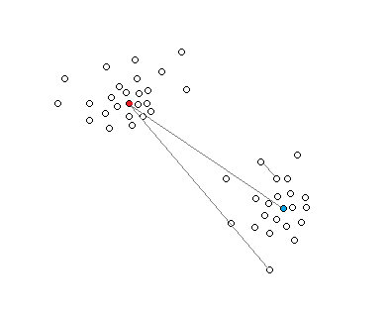
密度峰值发现聚类算法
数据点 i 到其他高局部密度点的距离计算公式如下：
Notes:
当样本点 i具有最大局部密度时， 表示样本点集中与样本点 距离最大的数据点到样本点 之间的距离，否则 表示在所有的局部密度高于样本点 的数据中，到样本点 距离最小的那个数据点到样本点 之间的距离的。从定义中可知局部密度最大的样本点肯定是聚类中心点之一。

Slide 28
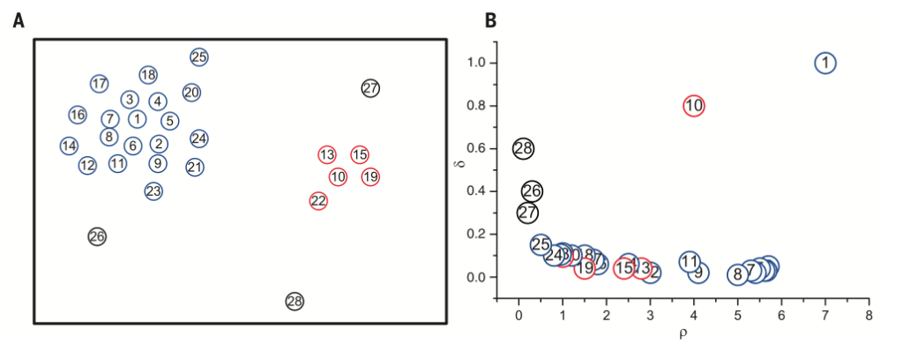
密度峰值发现聚类算法
聚类过程
Notes:
密度峰值发现聚类算法的聚类过程：首先选择截断距离并计算每个样本点的局部密度，按局部密度数值的高低从小到大编号，样本点的分布图如下图左所示。然后计算每个样本点到比它局部密度点高的点的距离，根据局部密度值和到高样本点距离值这2个结果我们重新将样本点映射到另外一个二维空间中，得到的分布图如下图右所示，通常称右图为聚类中心选择的决策图，从决策图中挑选出局部密度 和到高样本点距离 取值都比较大的样本点作为聚类的类簇中心。选定聚类的类簇中心后, 其它的样本点按照样本局部密度的高低，依次选择样本点的聚类中心，通过到高样本点的距离值确定样本归属的类簇。

Slide 29
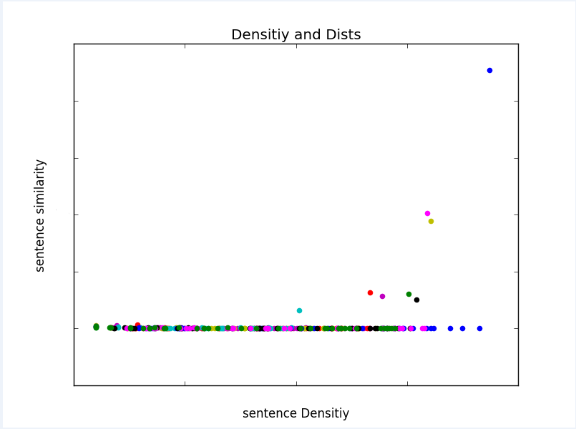
密度峰值发现聚类在论文标题中的应用
通过计算论文标题之间的EMD距离来度量论文标题的相似度，得到每个论文标题的基于相似度距离的局部密度和到其它高局部密度论文标题的距离，可以将密度峰值发现聚类算法引入到论文标题聚类，实现论文标题的快速自动聚类。
Notes:
使用基于词向量的论文文本表示方法将论文标题从高维数据变成低维的实数型向量，通过计算论文标题这一类短文本之间的EMD移动距离来计算论文标题之间的相似度，得到每个论文标题的基于相似度距离的局部密度和它到其他高局部密度论文标题的距离，这样就可以将密度峰值发现聚类算法引入到论文标题聚类中，从而实现论文标题的自动聚类。

Slide 30
研究现状
实验数据
数据类别 | 文本数量 | 字符最长 | 平均长度（词）
基础科学 | 100 | 218 | 18.24
工程科技 | 100 | 170 | 16.39
农业科技 | 100 | 165 | 17.24
医药卫生科技 | 100 | 192 | 18.96
哲学与人文科学 | 100 | 224 | 19.12
社会科学Ⅰ辑 | 100 | 176 | 17.78
信息科技 | 100 | 183 | 18.52
经济与管理科学 | 100 | 198 | 18.66
Notes:
本文利用爬虫从“中国知网”网站获得了的专利语料。按照八个不同的领域分类爬取实验语料。对原始语料进行数据清洗和特征筛选，保留论文文本的标题、关键词和导师信息。将完整的语料参与词向量训练，从爬取的数据中随即抽取包含八个类别的800篇论文文本数据，保证每个类别的论文文本数量相同，作为聚类分析语料。

Slide 31
研究现状
评价指标
在已知论文文本所属类别标签的情况下，我们可以通过计算准确率、召回率、F值来评价聚类的效果，准确率、召回率、F的数值越大说明聚类的效果越好。F值的计算公式如下：
准确率P、召回率R的计算公式如下：

Slide 32
实验结果及分析
评测结果
语料库 | 准确率 | 召回率 | F值
人民日报语料库 | 0.69900 | 0.64269 | 0.66966
搜狗新闻语料库 | 0.72008 | 0.71054 | 0.71527
中文维基百科语料库 | 0.81545 | 0.78949 | 0.80226
CNKI语料库 | 0.83166 | 0.81753 | 0.82453
中文维基百科+ CNKI语料库 | 0.83293 | 0.82347 | 0.82817
不同语料训练出来的词向量聚类结果对比
Notes:
一般认为用于训练词向量的语料越大越好，我们使用以下语料进行实验对比。其中人民日报语料库为北京大学计算所提供的《人民日报》标注语料库，一共27200条标题语料，近200万字；Sougou实验室提供的来自新闻站点2008年6月—7月期间国内，国际，体育，社会，娱乐等18个频道的新闻数据，共437MB；开源网站获取的中文维基百科语料，大约23万多篇中文百科的文本，共428M；自编爬虫爬取的中国知网的论文数据，约26W条知网论文语料，共52.8M；中文维基百科和知网论文数据合成的语料，共480M。
从实验结果可以看出，使用搜狗新闻语料训练的词向量效果比人民日报语料库的效果要好，说明语料越大越能真实的体现词语的语义。使用中文维基百科语料库训练的词向量效果比搜狗新闻语料库的效果要好，这是因为中文维基百科主要由基于知识说明的文档组成，而搜狗新闻语料库则主要由新闻文档组成，这说明文档领域对于词向量训练的效果至关重要。CNKI语料库的语料虽然只有搜狗新闻语料库和中文维基百科语料的1/8，但是比搜狗新闻语料库的效果还要好。这说明小规模的领域内语料比大规模的领域外语料训练的效果更好。选择不同的语料进行词向量的训练，语料的领域比语料的大小更重要，领域选好了，可能只要小规模的语料，就能达到一个大规模泛领域语料的效果。当训练语料的领域与代表示的文本集领域差距较大时，使用这样不同领域训练的词向量可能会导致负面效果，甚至比随机词向量的效果还要差。这是因为使用专业领域的语料进行词向量训练，可以体现词向量的专业性，在专业领域文档聚类中效果更好，都是专业领域的情况下，语料库越大训练出来的词向量效果更好，这是因为语料越大，词向量表示的词语会接近词语蕴含的语义。

Slide 33
实验结果及分析
评测结果
截断距离 | 准确率 | 召回率 | F值
3.5 | 0.79900 | 0.76366 | 0.78093
3.6 | 0.82008 | 0.80886 | 0.81443
3.8 | 0.83293 | 0.82347 | 0.82817
4.0 | 0.83166 | 0.82753 | 0.81876
4.1 | 0.82776 | 0.80996 | 0.82648
4.2 | 0.83993 | 0.82347 | 0.83161
4.3 | 0.81776 | 0.80996 | 0.81738
4.4 | 0.82093 | 0.81388 | 0.81876
不同截断距离选择的实验结果对比
Notes:
截断距离的选择对确定聚类中心有一定的影响。关于截断距离 的选择，，文献^{[42]}推荐当平均每个数据点的邻居数占比为样本数据总数的1%-2%时，截断距离的取值为最佳取值。
通过实验可发现，当 的值从3.5变化到4.0时，虽然 的值发生了较大变化但是聚类的效果都还不错，本文算法对于截断距离 的阈值选择具有良好的鲁棒性。我们可以确定当阈值 为4.2时，实验效果最好。

Slide 34
实验结果及分析
评测结果
算法 | 准确率 | 召回率 | F值
Kmeans | 0.72900 | 0.71269 | 0.72075
Single-Pass | 0.79008 | 0.75254 | 0.77085
DensityP | 0.83993 | 0.82347 | 0.83161
相同文本表示不同聚类算法选择的实验对比
Notes:
使用相同语料训练出来的词向量来表示论文文本，分别使用层次聚类算法中的Single-Pass算法^{[44]}、基于划分的Kmeans算法以及本文使用的基于密度峰值发现的聚类算法共三种聚类算法来实现论文文本聚类，本文算法记为DensityP
从实验可以得到，Single-Pass算法的结果优于K-means算法，Single-Pass算法对于参与运算的样本点的先后顺序比较敏感，不同的输入顺序对于聚类的效果有较强的影响，并且每个样本点只会参与一次聚类运算，通常采用多次试验的方法改善Single-Pass算法的结果。而K-means算法对于样本中的噪声和孤立点较为敏感，容易陷入局部最优。本文使用DensityP算法的效果优于基于划分的K-means算法和基于层次聚类算法中的Single-Pass算法，这是因为基于密度的聚类算法可以过滤低密度区域，发现稠密度样本点，与基于层次的聚类和划分聚类不同，也不需要输入要划分的聚类个数，可以发现任意形状的聚类簇。

Slide 35
实验结果及分析
评测结果
算法 | 准确率 | 召回率 | F值
Qimin | 0.41155 | 0.39313 | 0.40212
Liu | 0.62246 | 0.60198 | 0.61204
Tang | 0.78992 | 0.76245 | 0.77594
LI | 0.72352 | 0.71782 | 0.72065
DensityP | 0.83993 | 0.82347 | 0.83161
不同短文本聚类模型的实验结果对比
Notes:
其中2015年Qimin^{[1]}采用基于VSM的模型来表示文本并对K-means算法进行了改进来实现文本聚类；2016年 Liu^{[45]}使用LDA来表示文本，使用AP聚类来实现文本聚类；2014年Tang^{[10]}使用BTM模型来表示文本并使用K-means算法来实现文本聚类；2016年Li^{[46]}使用基于LDA模型来表示文本，使用基于密度聚类的OPTICS算法来实现文本聚类

Slide 36
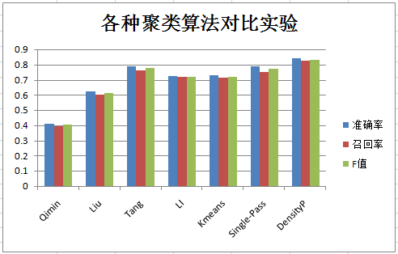
实验结果及分析
评测结果
Notes:
从试验可以看出，算法Qimin的效果远远低于其他几种算法，这说明文本的表示方法和文本相似度的计算方法对于聚类的结果影响远大于聚类算法的选择，基于语义的文本表示方法的聚类效果远高于传统的VSM表示模型。而本文的方法的结果要优于其他几种文本聚类算法，这是因为使用词向量对论文文本进行特征表示，充分利用了论文信息的上下文关系，使用EMD距离计算文本之间的相似度，可以充分保留论文文本的文本结构和文本语义，使用基于密度峰值发现算法进行聚类，通过计算论文文本距离的相似度矩阵，然后使用该矩阵进行聚类，通过设置合理的阀值，过滤掉噪音点的干扰，说明本文文本聚类算法比其他聚类算法更能描述论文文本之间的相似性，更能从整体上反应数据中样本的特性。

Slide 37
总结与展望
总结
基于词向量和EMD距离的短文本聚类
基于词向量的文本表示
基于特征词词向量移动距离的文本相似度计算
基于词向量和密度峰值发现的论文标题聚类
CNKI论文信息爬虫
引入论文关键词和导师信息丰富标题的语义
基于密度峰值发现的标题聚类
展望
短文本的语法结构和特征词的顺序
特征词权重计算
自动选取聚类中心

Slide 38
论文情况
1. 基于词向量和EMD距离的短文本聚类. 黄栋，徐博，许侃，林鸿飞，杨志豪. 山东大学学报理学版（录用）. 主办单位：山东大学.
2. Tripartite-Replicated Softmax Model for Document Representations. Bo Xu, Hongfei Lin, Lin Wang, Yuan Lin, Kan Xu, Xiaocong Wei, Dong Huang. The 23rd China Conference on Information Retrieval. （在投）主办单位：中国中文信息学会和中国计算机学会.

